Slide 1
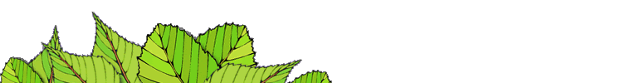

TIẾT 47:
THỰC HÀNH TIẾNG VIỆT
Từ đồng âm
và
từ đa nghĩa

Slide 2
MỤC TIÊU BÀI HỌC
01
02
03
HS phân biệt được từ đồng âm, từ đa nghĩa.
Hs phân tích được cách dùng từ đồng âm, từ đa nghĩa trong những ngữ cảnh quen thuộc.
HS vận dụng kiến thức, hoàn thành bài tập.

Slide 3
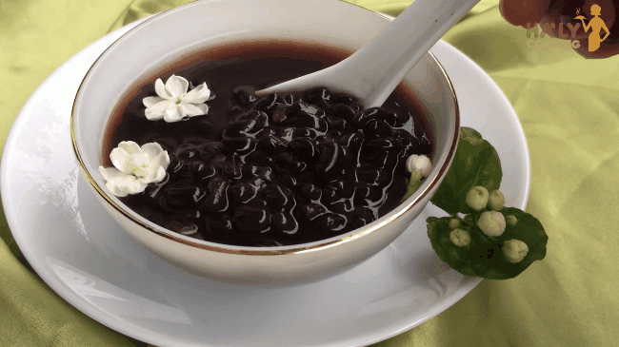
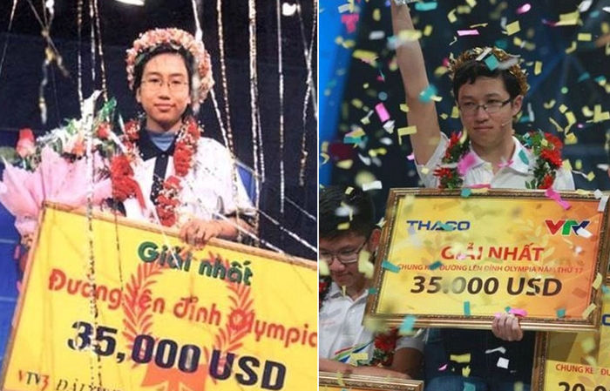
Quan sát các từ được in đậm
Em hãy cho biết nghĩa của từ đỗ (1) và từ đỗ (2).
Các nghĩa đó có liên quan với nhau không?
1. Mẹ tôi ngâm đỗ (1) để nấu chè.
2. Tôi sung sướng vì đã đỗ (2) đầu trong kỳ thi đường lên đỉnh Olympia.
Đỗ (1): Danh từ chỉ một loài thực vật họ hạt
Đỗ (2): Động từ chỉ trạng thái đạt kết quả mong muốn
=> Đỗ (1) và đỗ (2): Không liên quan về từ loại và nghĩa
=> Từ đồng âm

Slide 4

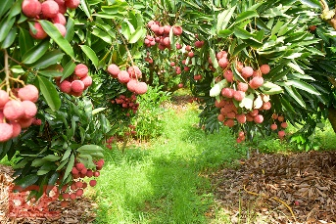
Quan sát các từ được in đậm
Em hãy cho biết nghĩa của từ chín (1) và từ chín (2).
Các nghĩa đó có liên quan với nhau không?
3. Bạn hãy suy nghĩ cho chín (1) rồi quyết định!
4. Vườn vải đã chín (2) rực.
Chín (1): trạng thái nghĩ kỹ, suy xét thấu đáo, không thể hơn được nữa
Chín (2): là trạng thái thực phẩm không còn sống, đã đạt đến mức có thể ăn được, ăn ngon, là trạng thái cuối cùng
=> Nghĩa của từ chín (1) và chín (2) có nét tương đồng (có nét chung về nghĩa)
=> Từ đa nghĩa

Slide 5
BÀI HỌC
Từ đồng âm
Từ đa nghĩa
- là từ có âm giống nhau nhưng nghĩa khác nhau
- không liên quan với nhau
- là từ có nhiều nghĩa,
các nghĩa khác nhau lại có liên quan với nhau.

Slide 6
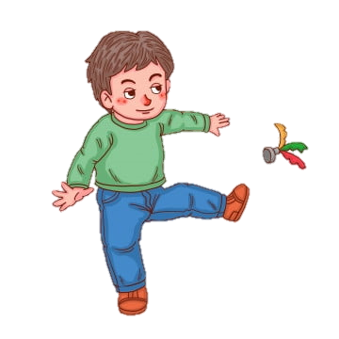
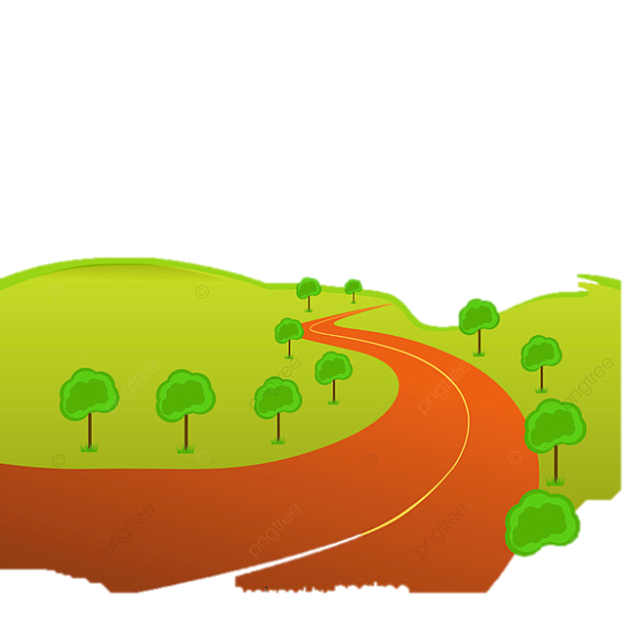
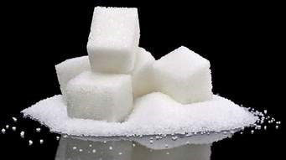
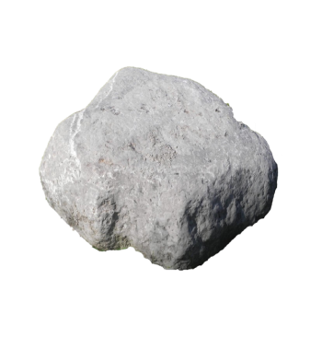
Em hãy gọi tên những hình ảnh sau bằng các từ phù hợp.
Quan sát các từ được in đậm, em có nhận xét gì?
Cục đá
Đá cầu
Viên đường
Con đường

Slide 7
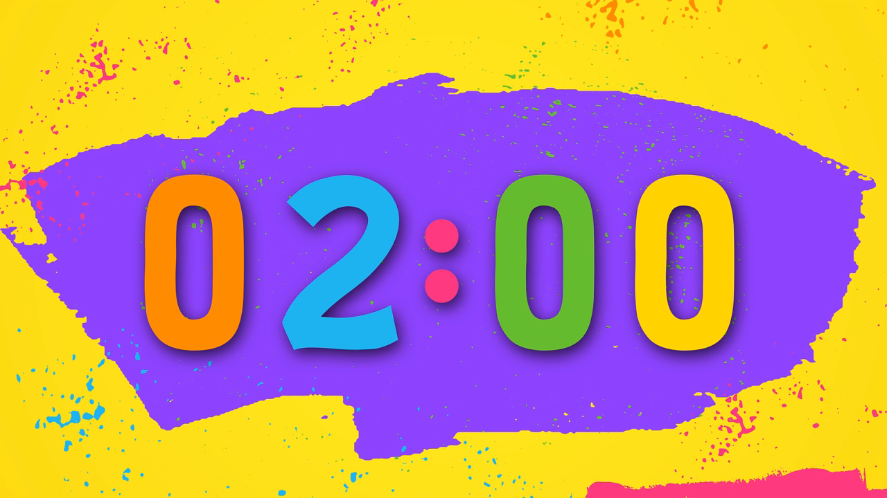



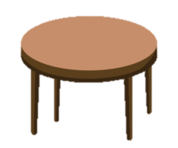
Bài 1 (SGK – 92)
Em hãy giải thích nghĩa các từ in đậm trong 2 phút và cùng chia sẻ với các bạn trong lớp.
Lờ đờ bóng ngả trăng chênh.
Bóng đã lăn ra khởi đường biên dọc.
Từ đồng âm
Mặt bàn được đánh véc-ni thật bóng.
Hình ảnh phản chiếu của sự vật.
Quả cầu rỗng bằng cao su, da, nhựa…là một đồ dùng trong thể thao
Trạng thái của đồ vật nhẵn đến mức phản chiếu được ánh sáng.

Slide 8


Bài 2 (SGK – 92)
Đường lên xứ Lạng bao xa?
Những cây mía óng ả này chính là nguyên liệu để làm đường.
Không gian phải vượt qua để đi từ địa điểm này đến địa điểm khác.
Chất kết tinh có vị ngọt , dùng trong thực phẩm hàng ngày.
Từ đồng âm (Khác nghĩa)

Slide 9
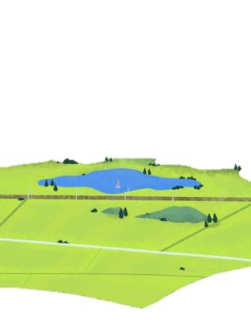
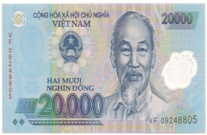
Bài 2 (SGK – 92)
Đứng bên ni đồng, ngó bên tê đồng, mênh mông bát ngát.
Tôi mua cái bút này với giá hai mươi nghìn đồng.
Khoảng đất rộng, bằng phẳng, dùng để cày cấy, trồng trọt trong nông nghiệp.
Đơn vị tiền tệ.
Từ đồng âm (Khác nghĩa)

Slide 10
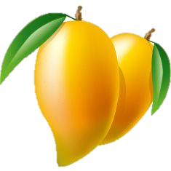

Bài 3 (SGK – 93)
a. Cây xoài trước sân nhà em có rất nhiều trái.
b. Bố vừa mua cho em một trái bóng.
c. Cách một trái núi với ba quãng đồng
Một bộ phận của cây, thường có hình cầu.
Đồ vật có hình cầu, dùng trong thể thao.
Phần do đất/đá bồi đắp, cao lên khỏi mặt đất, có hình cầu.
Từ đa nghĩa
(Các nghĩa có liên quan đến nhau vì đều biểu thị sự vật có dạng hình cầu.)

Slide 11
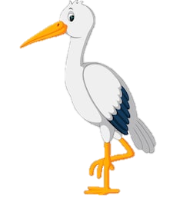
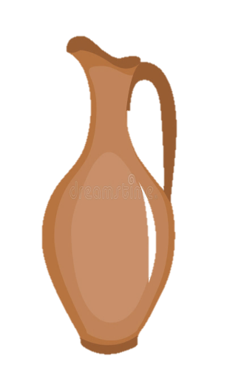
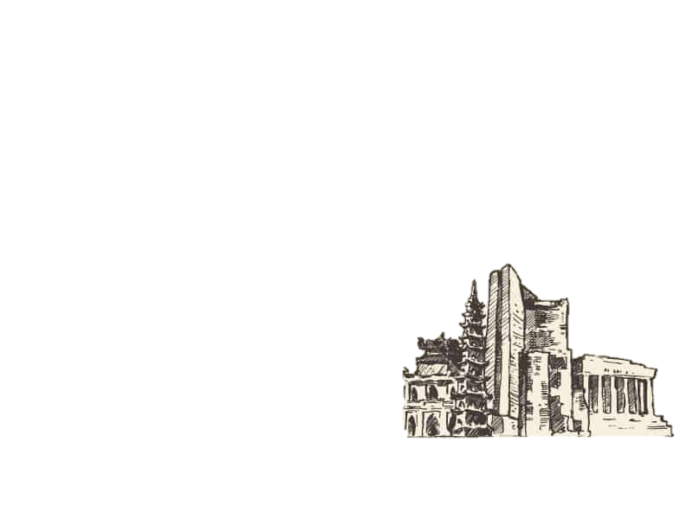
Bài 4 (SGK – 93)
a. Con cò có cái cổ cao.
b. Con quạ tìm cách uống nước trong chiếc bình cao cổ.
c. Phố cổ tạo nên vẻ đẹp riêng của Hà Nội.
Một bộ phận của cơ thể nối đầu và thân.
Chỗ eo lại gắn với đầu của đồ vật.
Cổ kính, lâu đời, có giá trị và đã cũ
a,b.
Từ đa nghĩa
c.
Từ đồng âm

Slide 12
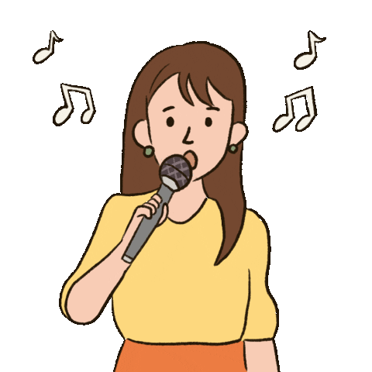
Bài 5 (SGK – 93)
Tiếng hò xa vọng, nặng tình nước non.
Những ví dụ khác
- Túi hoa quả này nặng quá.
Trọng lượng nhiều hơn so với những túi khác.
Tình cảm sâu sắc hơn, lớn hơn so với những tình cảm bình thường.
- Bà nội bị ốm nặng.
Tình trạng bệnh nghiêm trọng hơn so với bình thường.

